Slide 1
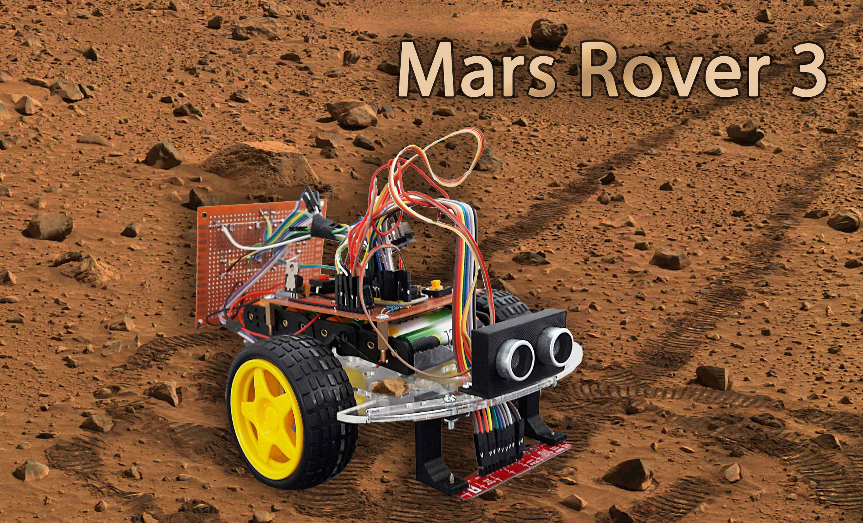

Slide 2
Mars Rover 3
Emil Engström | Projektledare
Martin Bäckström | Styrsystem
Marcus Johansson | Styrsystem
Björn Svensson | Menysystem
Johan Skog | Menysystem
Abdul Khadir Hussein | Menysystem
Hans Winzell | Styrsystem, hårdvara

Slide 3
Ingående delar
Robotplattform ink hjul och motorer
IR-sensormodul 2st Atmega328P Ultrasonic Sensor HC-SR04 H-brygga Buzzer Knappar Display

Slide 4
Problem
I²C - TWI Stödhjul PID-regleringen PWM och in- och utgångarna

Slide 5
Slutsats
Roligt
Lärorikt

